Slide 1
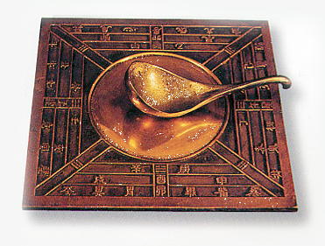
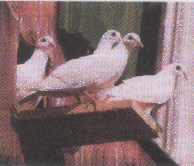
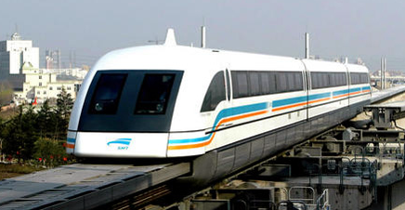
第一节 我们周围的磁现象
一、常见的磁现象(无处不在的磁)
1.我们的祖先发明指南针，对世界文明产生重大影响。
2.现代人好比被“磁海”包围。
3.生物磁性的研究为人类开辟了崭新的视野。
…………

Slide 2
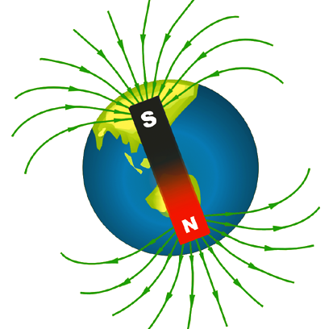
地理北
二.地磁场
S
N
N
S
地球等效为磁体图
磁体南极为S，北极为N
地理南
地理的南北极与地磁的N、S极相反(有微小的偏差）
地磁场的作用，使小磁针N极指北方，S指南方。

Slide 3
三.磁性材料
1.磁化——使不具有磁性的物质具有磁性的过程叫磁化
，任何物质在外磁场中都能或多或少地被磁化。
2.磁性材料——磁化后磁性很强的物质叫磁性材料，又称为铁磁性物质
3.磁性材料的分类
①软磁性物质：磁化后容易去磁的物质称软磁性物质
软磁性物质剩磁较小。
②硬磁性物质：磁化后不易去磁的物质称硬磁性物质
硬磁性物质剩磁较大。

Slide 4
磁性材料分类
永磁铁
磁带
硬磁性材料
按去磁的难易分类
银行卡
计算机硬盘
（磁记录）
天线磁棒
变压器
软磁性材料
发电机
电动机
（铁芯）
电磁铁
硬磁性材料适用于制造:
A.电磁铁 B.永久磁铁
C变压器铁芯 D发电机铁芯
B

Slide 5
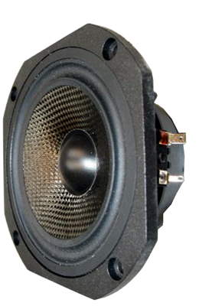
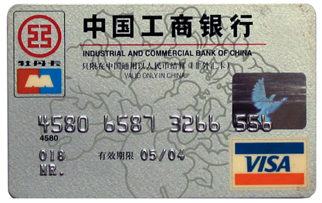
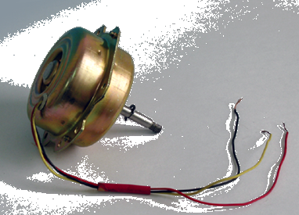

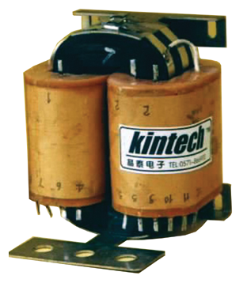

【问题】以下物品，应用哪种材料制成？

Slide 6
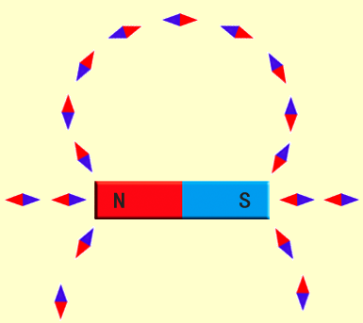
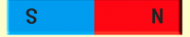
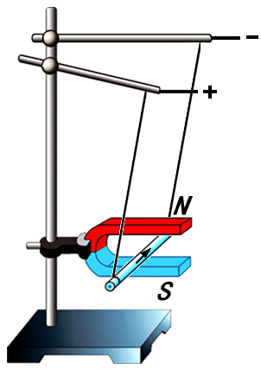
第二节 认识磁场
一、磁场
1、磁体之间的相互作用
磁体A
磁场
磁体B
I
2、奥斯特实验（电流磁效应）
S
N
电流也能产生磁场
(注：导线要南北放置。为什么？）
3、安培的发现
电流
磁场
磁体

Slide 7
4 电流与电流的作用
实验发现：同向电流相吸，反向电流相斥。
电流A
磁场
磁体B

Slide 8
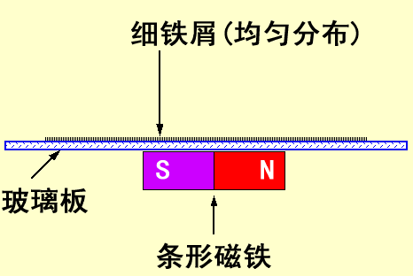
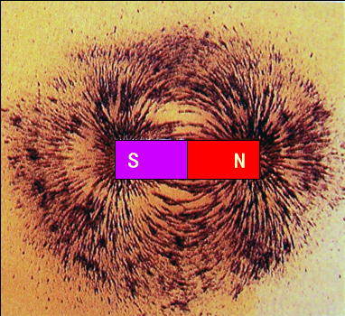
返回

Slide 9

二、磁场方向的确定
物理学中规定：磁场中的任一点，小磁针北极受力的方向，亦即静止时北极所指的方向，就是该点磁场的方向。

Slide 10
三、磁感线
1、磁感线的 “模拟展现”
2、磁感线概念：
在磁场中画出的一些有方向的曲线，在这些曲线上，每一点的切线方向与该点磁场方向一致。与电场线一样，磁感线的疏密程度反映了该处磁场的强弱。
3、各种磁场磁感线的分布情况与安培定则
条形磁铁
蹄形磁体
地磁场
通电直导线
环形电流
通电螺线管

Slide 11
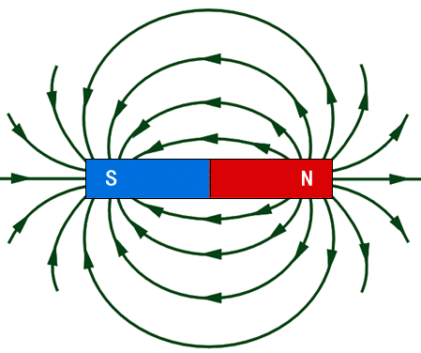
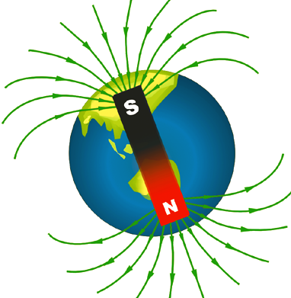
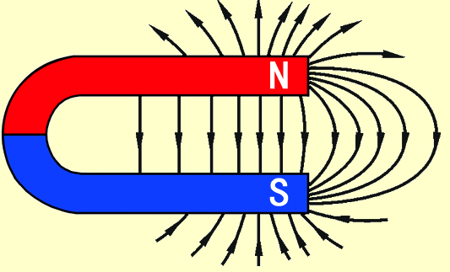
条形磁铁、蹄形磁铁、地磁场磁感线分布

Slide 12
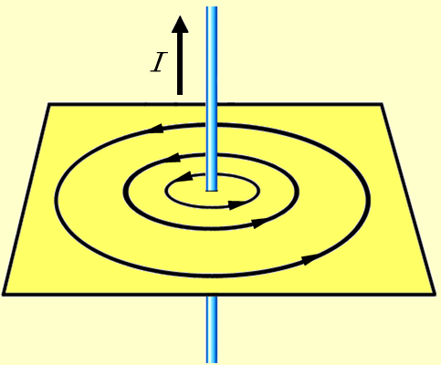
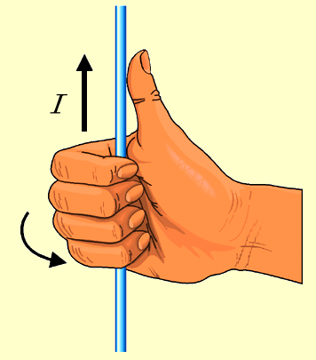
通电直导线周围磁场的分布
安培定则
安培定则又称为右手螺旋定则

Slide 13
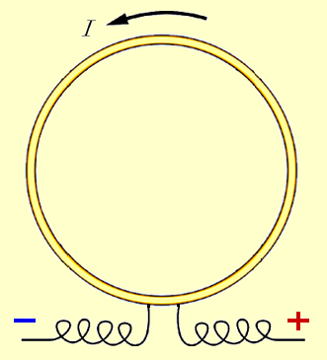
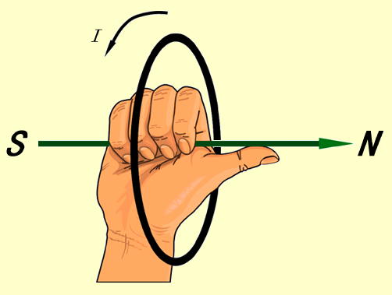
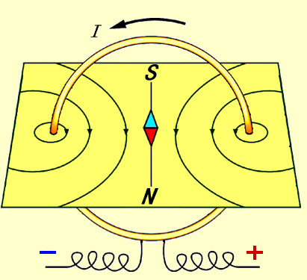
环形电流
环形电流的磁场分布
安培定则

Slide 14
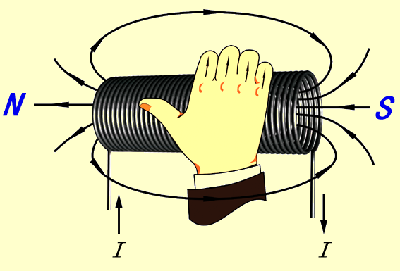
通电螺线管的磁感线分布与判断方法
在通电螺管内部放一小磁针,小磁针的N极指向什么方向?

Slide 15
【例题1】关于磁场和磁感线的描述，下列哪些是错误的？
A.磁感线的箭头指向就是磁场的方向；
B.磁感线从磁体的N极出发到磁体的S极终止；
C.两条磁感线的空隙处不存在磁场；
D.两条磁感线不可能相交。
【答案】ABC

Slide 16
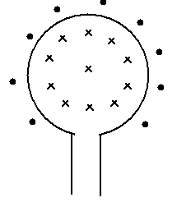
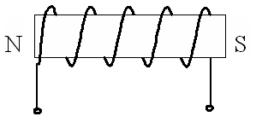
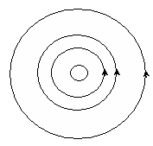
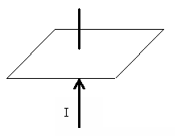
练习:在图16-3的各图中画出导线中电流方向或通电导线周围磁感线的方向，其中(a)、(b)为平面图，(c)、(d)为立体图

Slide 17
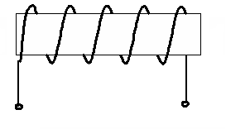
如图，判断电流方向？
A
F_{AB}
S

Slide 18
【题1】如图所示，待负电的圆环绕轴OO’转动，在环的左侧轴线上由一个小磁针，则小磁针最后平衡后的指向为
A、N极竖直向上
B、N极竖直向下
C、N极沿轴线向右
D、N极沿轴线向左
N
S
O’
O
答案:D

Slide 19
【题2】在三维坐标系中，电子沿Y轴正方向运动，如图所示，则由于电子的运动产生的磁场在A点的方向是
A、+X方向
B、-X方向
C、+Z方向
D、-Z方向
Z
A
Y
选 B
O
X

Slide 20
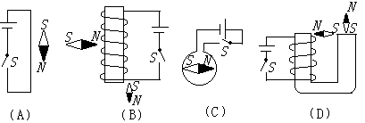
练习:10．如图中，当S闭合后，画出的通电电流磁场中的小磁针偏转的位置正确的是（ ）
答案:D

Slide 21
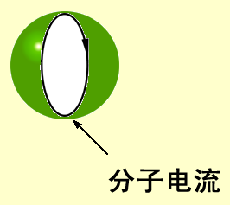
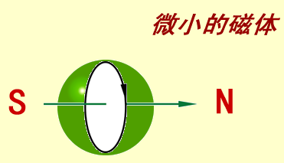
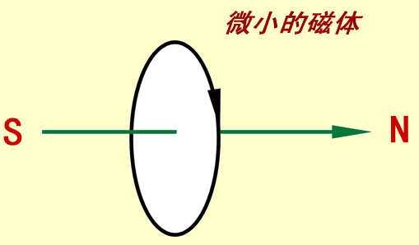
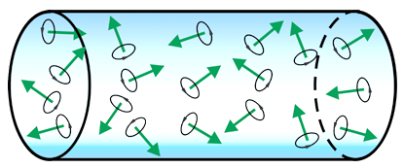
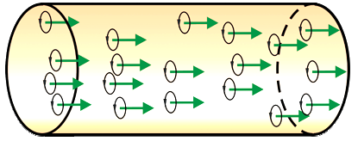
四、安培分子环流假说以及磁现象的本质
1、安培分子环流假说:
任何物质的分子中都存在环形电流——分子电流，分子电流使每个分子都成为一个微小的磁体。
解释：
未被磁化的铁棒
磁化后的铁棒

Slide 22
2、磁现象的电本质：
磁体的磁场与电流的磁场一样，都是由电荷的运动产生；磁场对运动电荷有力的作用；所有磁现象都归结为运动电荷间通过磁场而互相作用，这就是磁现象的电本质。

Slide 23
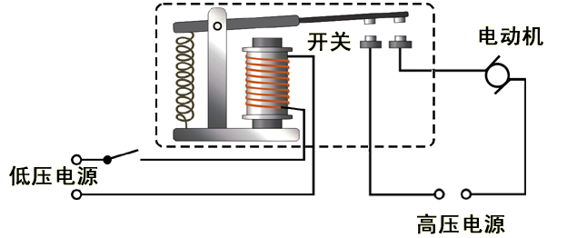
【电磁继电器】
高压工作电路的通断由低压电路的通断控制，这种设计有利于安全操作。

Slide 24
万有引力、库仑力和磁力都不是通过直接接触（如推或拉）而引起的。而是通过场相互作用的。
物体m
引力场
地球M
电荷q₁
电场
电荷q₂
磁体1
磁场
磁体2

